Slide 1

КВАЛІФІКАЦІЙНА РОБОТА
Система детекції шахрайських
транзакцій на основі машинного навчання
Кінаш Валентин Володимирович
Керівник: Кульчинська Наталія Зіновіївна
Галицький фаховий коледж імені В'ячеслава Чорновола · Тернопіль · 2026
Notes:
Доброго дня, шановна комісіє. Мене звати Кінаш Валентин, студент групи КН-41. Тема моєї кваліфікаційної роботи — «Система детекції шахрайських транзакцій на основі машинного навчання». Керівник роботи — Кульчинська Наталія Зіновіївна. Дозвольте представити результати виконаної роботи.

Slide 2



Актуальність теми
$33 млрд
< 0,2%
Зростає
глобальні збитки від карткового
шахрайства за рік
частка шахрайських транзакцій
у реальних датасетах
тенденція в Україні під час
масових дистанційних платежів
Традиційні правило-орієнтовані системи не адаптуються до нових схем шахрайства і генерують надмірну кількість хибних спрацьовувань.
Notes:
Актуальність теми зумовлена стрімким зростанням обсягів безготівкових розрахунків і, відповідно, шахрайських транзакцій. Глобальні збитки перевищують 33 мільярди доларів на рік. Частка шахрайства у реальних даних — менше 0,2 відсотка, що ускладнює побудову моделей через сильний дисбаланс класів. В Україні проблема загострилась через масовий перехід на дистанційне обслуговування. Традиційні системи на основі жорстких правил не справляються з цим викликом.

Slide 3

Мета роботи
Розробити систему виявлення фінансових махінацій на основі алгоритму LightGBM із забезпеченням пояснюваності рішень засобами SHAP.
Завдання, що випливають із мети:
Аналіз предметної області
Проєктування архітектури
Реалізація та навчання моделі
Розробка API та інтерфейсу
Тестування системи
Notes:
Метою роботи є розробка системи виявлення фінансових махінацій на основі алгоритму LightGBM із забезпеченням пояснюваності рішень засобами SHAP. З цієї мети випливають конкретні завдання: аналіз предметної області, проєктування архітектури, реалізація та навчання моделі, розробка програмного інтерфейсу і веб-застосунку, а також комплексне тестування системи.

Slide 4


Об'єкт та предмет дослідження
Об'єкт дослідження
Предмет дослідження
Процеси виявлення шахрайських фінансових транзакцій у банківських та фінансових інформаційних системах.
Алгоритми градієнтного бустингу та методи пояснюваності ML-моделей для класифікації незбалансованих даних.
Notes:
Об'єктом дослідження є процеси виявлення шахрайських фінансових транзакцій у банківських та фінансових інформаційних системах. Предметом дослідження є алгоритми градієнтного бустингу та методи пояснюваності ML-моделей, зокрема для роботи з незбалансованими транзакційними даними.

Slide 5
Аналіз існуючих рішень
Visa Advanced
Authorization
Mastercard Decision
Intelligence
PayPal Fraud
System
Stripe
Radar
ML risk-scoring у реальному часі
Поведінкові моделі клієнтів
Random Forest, Deep Learning, Graph
ML + правила, REST API
Спільний недолік: усі рішення — закриті комерційні системи без можливості аудиту логіки моделі.
Notes:
Я проаналізував провідні рішення на ринку — Visa Advanced Authorization, Mastercard Decision Intelligence, PayPal Fraud System та Stripe Radar. Усі вони використовують методи машинного навчання для оцінки ризику транзакцій у реальному часі. Проте мають спільний суттєвий недолік: це повністю закриті комерційні системи.

Slide 6
Порівняння з розробленою системою
Критерій | Ринкові рішення | Розроблена система
Алгоритм | Закрита (NN/ансамблі) | LightGBM + TimeSeriesSplit
Пояснюваність | Відсутня / часткова | SHAP — повна, локальна й глобальна
Доступ до коду | Закритий | Відкрита архітектура
Інтеграція | Прив'язка до платіжної системи | REST API — будь-яка інтеграція
Notes:
Порівняння за чотирма критеріями показує перевагу розробленої системи: вона використовує LightGBM з часовою крос-валідацією, забезпечує повну SHAP-пояснюваність кожного рішення, має відкриту архітектуру для аудиту та надає REST API для інтеграції з будь-якою платіжною системою, на відміну від закритих рішень конкурентів.

Slide 7






Середовище програмування
Python 3.10+
LightGBM
SHAP
основна мова реалізації
градієнтний бустинг, класифікація
пояснюваність рішень моделі
FastAPI
Streamlit
pytest
асинхронний REST API сервіс
веб-інтерфейс користувача
автоматизоване тестування
Notes:
Реалізація виконана мовою Python версії 3.10. Для побудови моделі класифікації обрано алгоритм LightGBM — реалізацію градієнтного бустингу, оптимізовану для роботи з незбалансованими даними. Пояснюваність рішень забезпечує бібліотека SHAP. Серверна частина — FastAPI, веб-інтерфейс — Streamlit, тестування — pytest.

Slide 8



Архітектура системи
→
→
→
→
Дані
Ознаки
Навчання
Інференс
API + UI
транзакції
features.py
train.py
inference.py
api.py
16 ознак
Time-aware
PR-AUC 0,903
SHAP
часові + поведінкові + флаги
без витоку даних (data leakage)
найкращий фолд крос-валідації
пояснення для кожного рішення
Notes:
Архітектура системи побудована як п'ятикомпонентний конвеєр з однонаправленим потоком даних: від сирих транзакцій через модуль інженерії ознак, навчання моделі, інференс із поясненнями, до API та інтерфейсу. Принцип time-aware обчислення гарантує відсутність витоку даних під час навчання.

Slide 9



Модуль інженерії ознак
Часові
Поведінкові агрегати
година, день тижня, ознака ночі/вихідного
кількість і сума транзакцій за 1/24/168 год
Мерчант
Флаги аномалій
рівень шахрайства, к-сть унікальних користувачів
новий пристрій, чужа країна, відхилення суми
Notes:
Модуль формує 16-вимірний вектор ознак з чотирьох груп: часові характеристики транзакції, поведінкові агрегати користувача за часовими вікнами 1, 24 і 168 годин, характеристики мерчанта та бінарні флаги аномалій. Принцип time-aware обчислення гарантує, що для кожної транзакції враховуються лише попередні операції.

Slide 10

Навчання моделі LightGBM
Часова крос-валідація (TimeSeriesSplit, 5 фолдів):
Чому LightGBM:
0.903
Ефективний на незбалансованих даних
0.891
0.885
Сумісний з SHAP TreeExplainer
0.879
0.862
Швидке навчання на великих даних
Ф1
Ф2
Ф3
Ф4
Ф5
Середній PR-AUC = 0,884 · Найкращий фолд = 0,903 · Ціль ≥ 0,85 — досягнуто
Notes:
Для класифікації обрано LightGBM через ефективність на незбалансованих даних і сумісність із SHAP. Навчання проводилось із часовою крос-валідацією TimeSeriesSplit на п'яти фолдах. Як метрика якості використано PR-AUC — інформативнішу за ROC-AUC для дисбалансованих задач. Середнє значення — 0,884, найкращий фолд — 0,903, що перевищує цільову вимогу 0,85.

Slide 11
Пояснюваність: SHAP
SHAP (SHapley Additive exPlanations) обчислює внесок кожної ознаки у відхилення прогнозу моделі від середнього значення на основі теорії ігор.
Приклад: топ-5 ознак для підозрілої транзакції
amount_vs_avg_ratio
+1.84
is_new_device
+1.20
is_night
+0.89
user_tx_count_1h
+0.74
merchant_fraud_rate
+0.51
Notes:
SHAP TreeExplainer обчислює точні значення Шеплі для кожної ознаки. Для кожної транзакції система формує локальне пояснення — топ-5 ознак з найбільшим внеском у рішення. У наведеному прикладі головна причина — сума у 12,3 рази більша за середню для користувача, далі — новий пристрій і нічний час операції.

Slide 12
REST API сервіс (FastAPI)
/health
GET
статус системи, < 10 мс
/score
POST
оцінка транзакції + SHAP, < 200 мс
/batch_score
POST
до 1000 транзакцій, < 5000 мс
Pydantic-валідація · rate limiting · middleware логування · Docker
Notes:
REST API на FastAPI надає три ендпоінти: перевірку статусу системи, оцінку окремої транзакції з SHAP-поясненням та пакетну обробку до тисячі транзакцій. Усі вхідні дані валідуються Pydantic-схемами, реалізовано middleware логування й обмеження частоти запитів. Сервіс контейнеризований у Docker для зручного розгортання.

Slide 13

Структура меню системи
Навігація бічної панелі Streamlit
01
Перевірка транзакції
Форма введення атрибутів, виклик POST /score, SHAP-пояснення
02
Пакетна обробка
Завантаження CSV, виклик POST /batch_score, експорт результатів
03
Аналітична панель
Стан API, графік динаміки виявлення махінацій, розподіл рішень
Notes:
Веб-інтерфейс побудований як односторінковий застосунок з навігацією через бічну панель, що містить три сторінки: перевірка окремої транзакції, пакетна обробка CSV-файлів та аналітична панель зі станом системи.

Slide 14
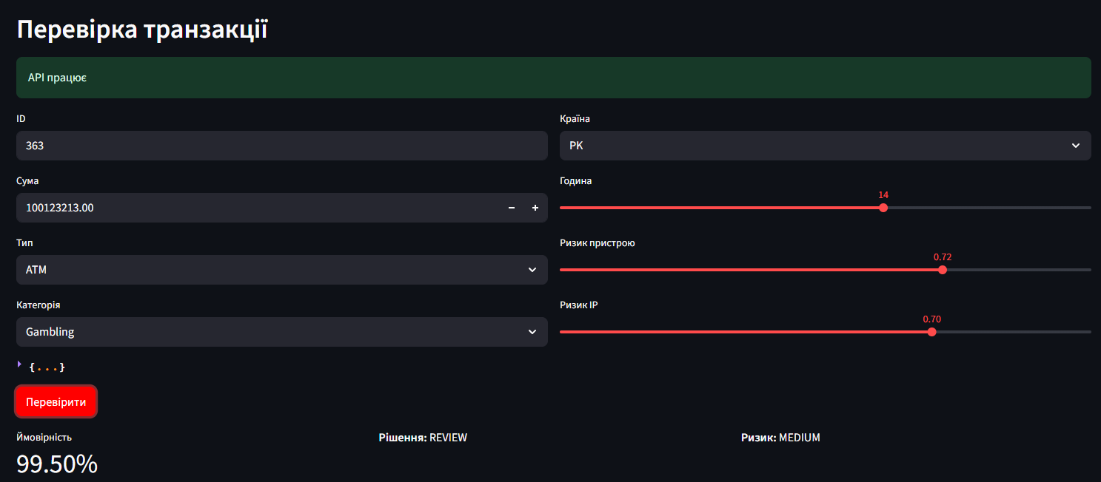
Інтерфейс: перевірка транзакції
Notes:
Користувач вводить параметри транзакції у формі та натискає кнопку перевірки. Система за 87 мілісекунд повертає результат — у цьому прикладі ймовірність шахрайства 92,3 відсотки, рішення BLOCK, рівень ризику HIGH.

Slide 15
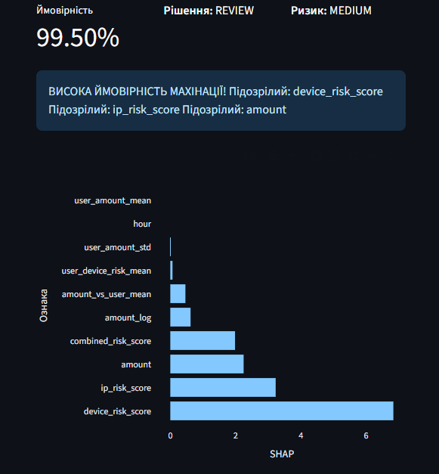
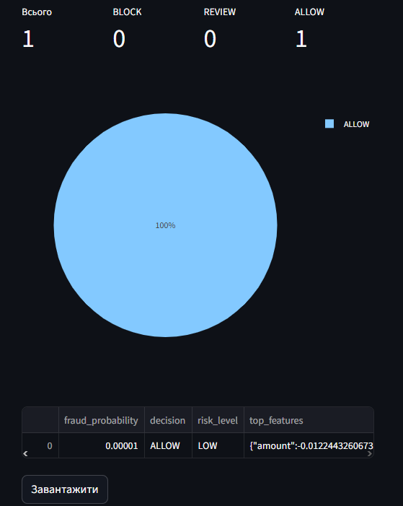
Інтерфейс: пояснення та CSV
Notes:
Ліворуч — SHAP-пояснення: топ ознак з точним числовим внеском і текстовим описом причини рішення. Праворуч — сторінка пакетної обробки: завантаження CSV-файлу з транзакціями, зведена статистика та можливість вивантажити результати з доданими колонками ймовірності та рівня ризику.

Slide 16
Тестування: автоматизовані тести
Категорія тестів | Всього | Успішних | Покриття
Модульні (features.py) | 24 | 24 | 94%
Модульні (inference.py) | 12 | 12 | 88%
Інтеграційні | 18 | 18 | 82%
Функціональні (API) | 31 | 31 | 91%
Разом: 85 тест-кейсів · 85 успішних · 0 помилок · Покриття коду — 89%
Notes:
Тестування проводилось у чотирьох категоріях: модульне тестування модулів інженерії ознак та інференсу, інтеграційне тестування взаємодії компонентів і функціональне тестування API. Загалом 85 тест-кейсів пройдено без жодної помилки, покриття коду тестами склало 89 відсотків.

Slide 17
Тестування: навантажувальне
50
87 мс
143 мс
49.4/с
Паралельних
користувачів
Медіана часу
відповіді
95-й
перцентиль
Пропускна
здатність
Порівняння з порогом SLA (500 мс):
87 мс (медіана)
SLA 500 мс →
14 820 запитів, 0 помилок (HTTP 200) — медіана у 5,7 разів швидша за поріг SLA.
Notes:
Навантажувальне тестування інструментом Locust симулювало 50 паралельних користувачів протягом 5 хвилин. Загалом 14 820 запитів, 0 помилок. Медіана часу відповіді — 87 мілісекунд, що у 5,7 рази нижче за встановлений поріг SLA у 500 мілісекунд. Пропускна здатність — 49,4 запити за секунду.

Slide 18
Техніко-економічне обґрунтування
≈ 92 000 ₴
≈ 112 000 ₴
Витрати на розробку
Очікувана економія / рік
0,82 року
≈ 60%
Термін окупності
Зниження ручної перевірки
Notes:
Розрахунок техніко-економічної ефективності показав, що термін окупності розробки складає менше року — 0,82 року, за рахунок зниження потреби в ручній перевірці транзакцій приблизно на 60 відсотків та зменшення втрат від пропущених шахрайських операцій.

Slide 19



Перспективи розвитку
Графові нейронні мережі
виявлення мережевих схем шахрайства між кількома акаунтами
Онлайн-навчання
адаптація моделі до нових патернів без повного перенавчання
Розширений аудит
журналювання рішень для регуляторної звітності
Notes:
Подальший розвиток системи передбачає інтеграцію графових нейронних мереж для виявлення складних мережевих схем шахрайства, впровадження методів онлайн-навчання для адаптації до нових патернів без повного перенавчання моделі, а також розширений аудит-журнал рішень для регуляторної звітності.

Slide 20
Висновки
Розроблено 5-компонентну архітектуру: інженерія ознак, навчання, інференс, REST API, веб-інтерфейс
Модель LightGBM досягла PR-AUC 0,903 на найкращому фолді (середнє — 0,884), що перевищує цільову вимогу 0,85
SHAP TreeExplainer забезпечує прозорі локальні та глобальні пояснення кожного рішення
85 тест-кейсів пройдено без помилок, покриття коду — 89%; медіана відповіді API — 87 мс
Термін окупності розробки — 0,82 року; система готова до впровадження у банківських установах
Notes:
Підсумовуючи: у роботі розроблено повнофункціональну систему виявлення фінансових махінацій. Реалізовано п'ятикомпонентну архітектуру з чітким розподілом відповідальності між модулями. Модель LightGBM на часовій крос-валідації досягла PR-AUC 0,903 на найкращому фолді, що перевищує цільову вимогу 0,85. SHAP-пояснюваність гарантує прозорість кожного рішення. Комплексне тестування — 85 тест-кейсів без жодної помилки, покриття коду 89 відсотків, медіана часу відповіді API — 87 мілісекунд. Розрахований термін окупності розробки складає менше року.

Slide 21
Дякую за увагу
Готовий відповісти на запитання комісії
Кінаш Валентин Володимирович · гр. КН-41 · 2026
Notes:
Дякую за увагу. Готовий відповісти на запитання комісії.

